Slide 1
Лекция 14
Получение урана, тория и
редкоземельных элементов

Slide 2
Задачи электролизного получения
Все актиноидные элементы в металлическом состоянии имеют большие отрицательные значения электродных потенциалов (около –2 В), что не позволяет выделить их электролизом водных растворов в виде металлов. Электролитическое определение их может быть основано либо на выделении, оксидов, либо на изменении валентного состояния их ионов в раствоpe.
В настоящее время с помощью электролитических методов в химии актиноидных элементов (главным образом урана и плутония) решаются две задачи:
- отделение и определение примесей;
- выделение и определение самих актиноидных элементов.

Slide 3
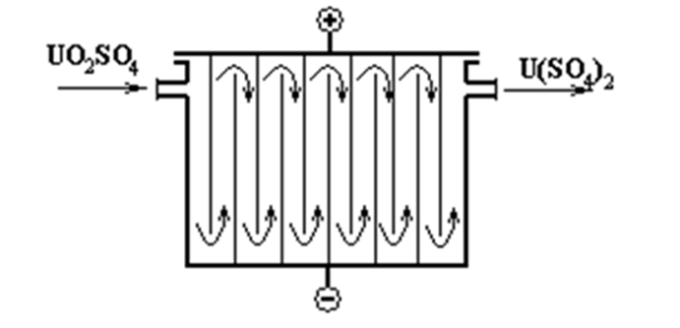

Электрохимический метод изменения валентности урана

Slide 4
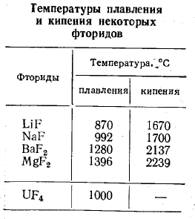
Основы процесса электролиза урана

Slide 5
Электролиз урана фирма Вестингауз (США)
Электролит 80% CaCl₂ и 20% NaCI, в которой растворен фтороуранат калия KUF₅ или UF₄).
Температура 900^{О}С и плотность тока 150 А/дм2.
Анод – графитовый тигель, катод – Mo стержень.
Чистота получаемого металла 99,9%

Slide 6
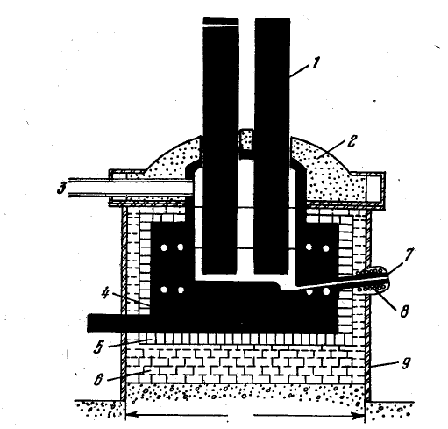
Схема ванны для получения урана электролизом
1- графитовый анод
2- изоляция
3-отвод газов
4- графитовый катод
5- огнеупорный кирпич
6- кирпич для теплоизоляции
7-отверстие для выгрузки
8-змеевик для нагрева
9-кожух

Slide 7
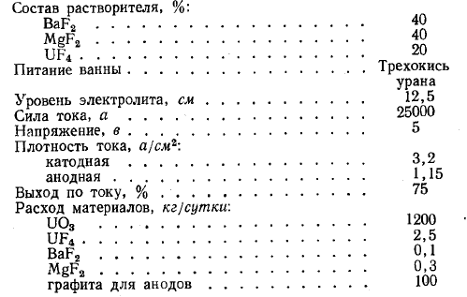
Параметры процесса

Slide 8
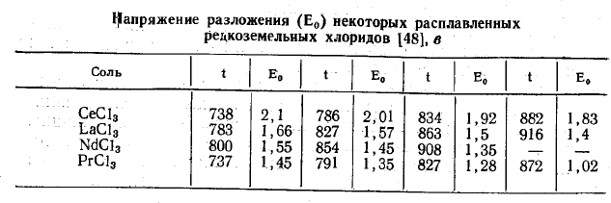
Основы процесса электролиза редкоземельных металлов

Slide 9
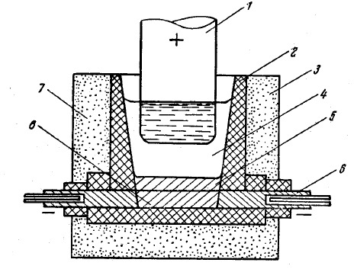
Получение мишметалла электролизом
1- графитовый анод
2-огнеупорная керамика
3-железный кожух
4- электролит
5-жидкий мишметалл
6- железный катод
7- теплоизоляционная засыпка
8- подовый канал

Slide 10
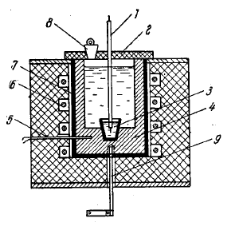
Ванна с вращающимся катодом
5- термопара
6- нагревательный элемент
7-защитный конус
8-загрузочное отверстие
9-подвед тока к аноду
1 – молибденовый катод
2-крышка ванны
3- тигель приемник
4-графитовы тигель анод

Slide 11
Электролизное получение тория
Виды электролитов
Хлоридный
Фторидно-хлоридный
Хлоридно-оксидный
Фторидно-оксидный
Фторидный

Slide 12
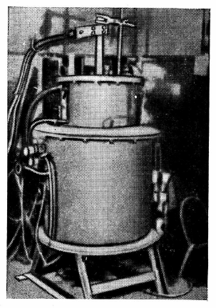
Полупромышленный электролизер с хлоридной ванной
Температура процесса 780-850оС
Катодная плотность 100-150А/дм2
Рабочее напряжение 4-5 В
Состав ванны ThCl 15%-NaCl-85%
Состав катодной груши:
Th -20-50%
Выход по току 70-80%
Извлечение металла 90%
Чистота 99%

Slide 13
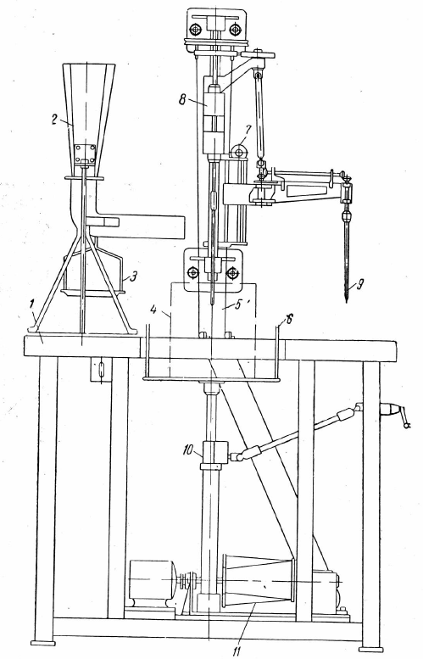
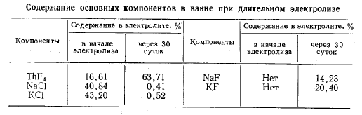
Фторидно-хлоридная ванна
Состав ванны: ThF-NaCl-KCl
Температура 680-700оС
Плотность тока 3-4 А/см2

Slide 14


Механизм получения тория
Напряжение разложения фторида тория выше, чем у хлорида натрия:
Т=900оС, U _{NaCl}=3,2 В, U _{ThF} = 4,25 В
Образующиеся фториды калия и натрия связывают фторид тория в комплекс,
которые затем переносятся к аноду:
Суммарная реакция:

